Slide 1
ВИКТОРИНА «МОИ ЛЮБИМЫЕ МУЛЬТФИЛЬМЫ»

Slide 2
Чей хвост нашла Сова?

Slide 3
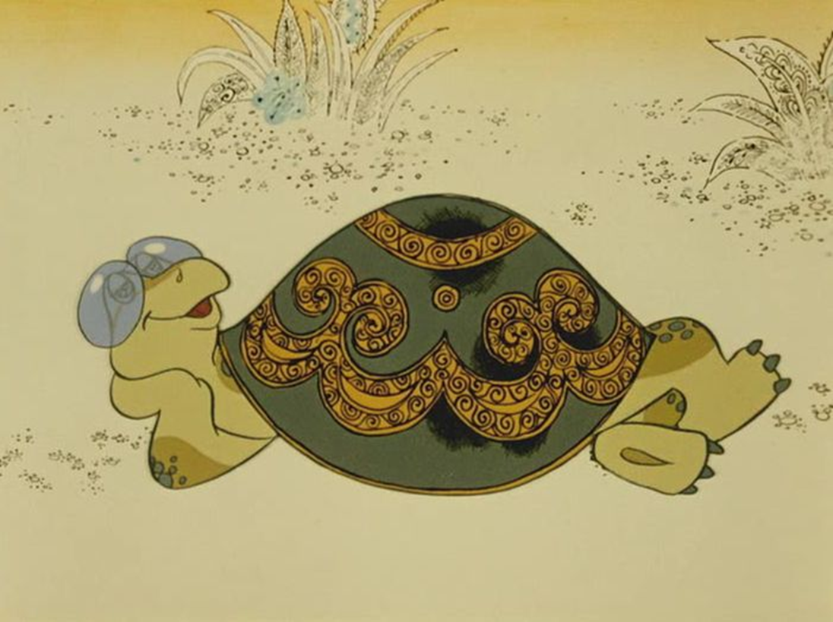
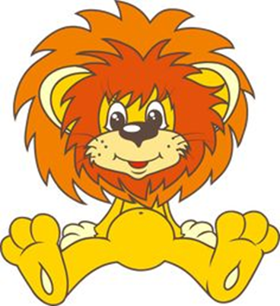
С кем пела Черепаха свою песенку?

Slide 4
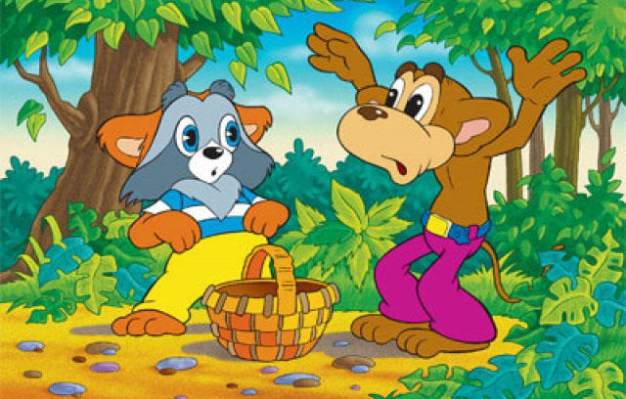
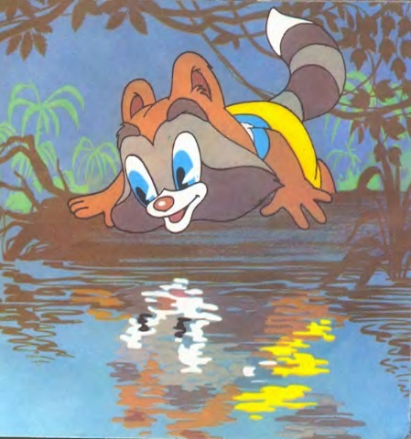
Кого испугался Крошка-Енот на озере?

Slide 5
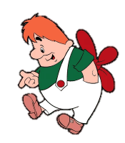
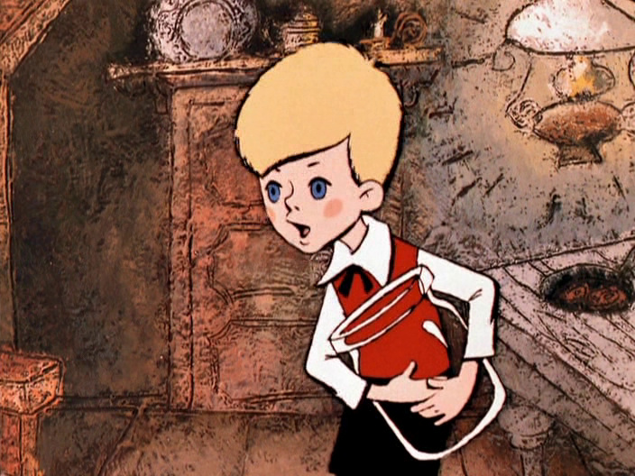
Карлсон

Slide 6
Назовите друга Чебурашки.

Slide 7
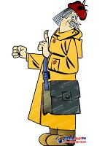
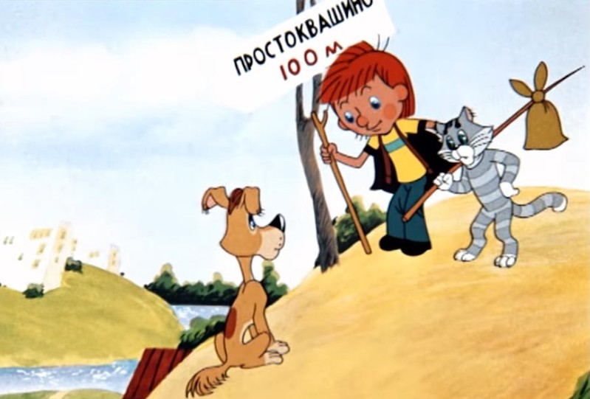
Как звали мальчика из Простоквашино?

Slide 8
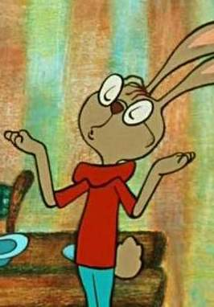
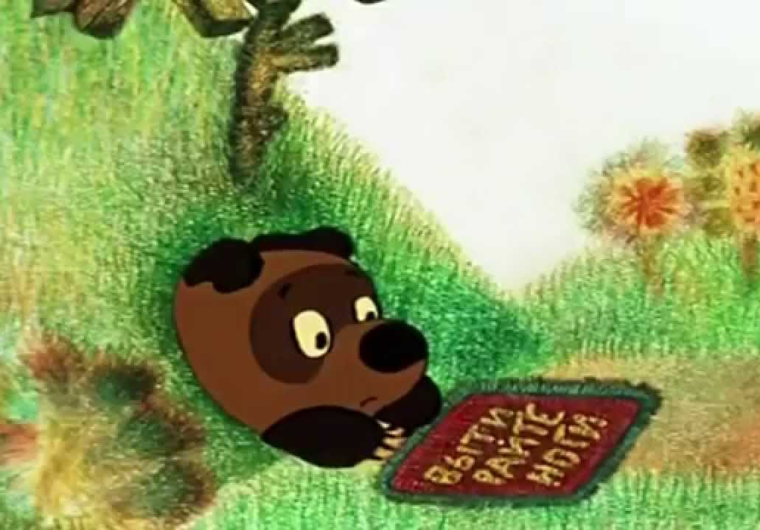
У кого в дверях застрял Винни-Пух?

Slide 9
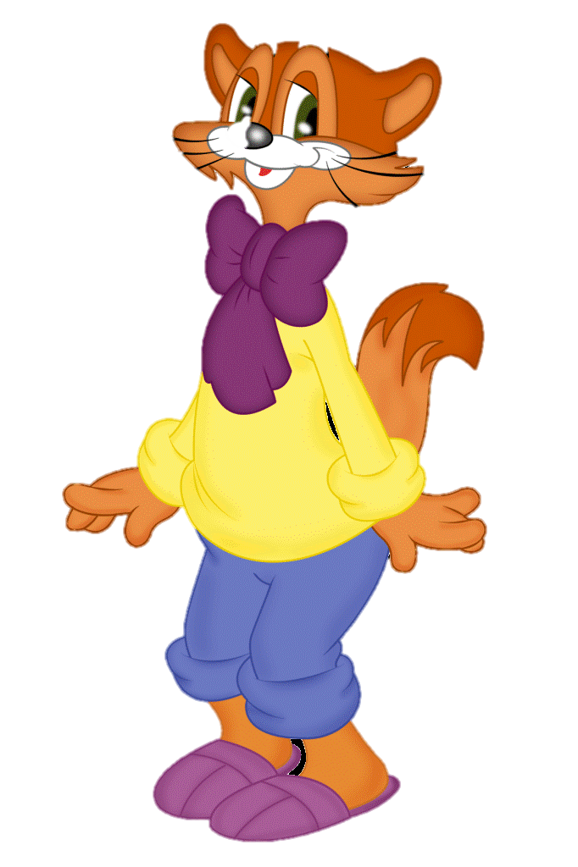
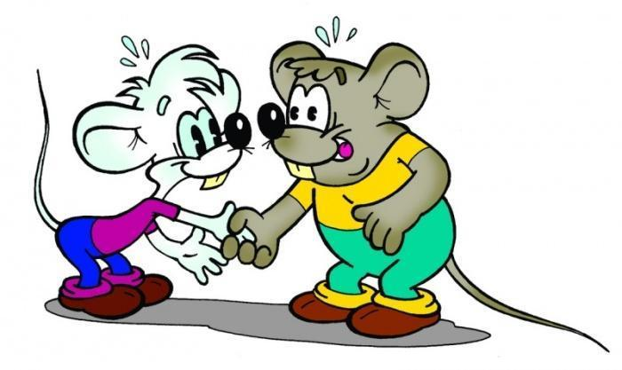
Как звали доброго кота, которого обижали двое мышат?

Slide 10
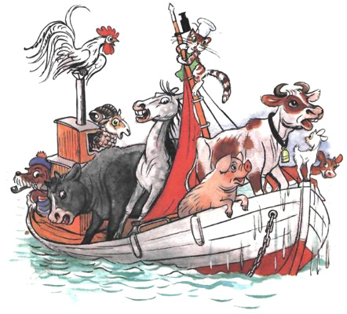
Кто из животных пересчитал до десяти всех животных?

Slide 11
МОЛОДЦЫ!

